Slide 1
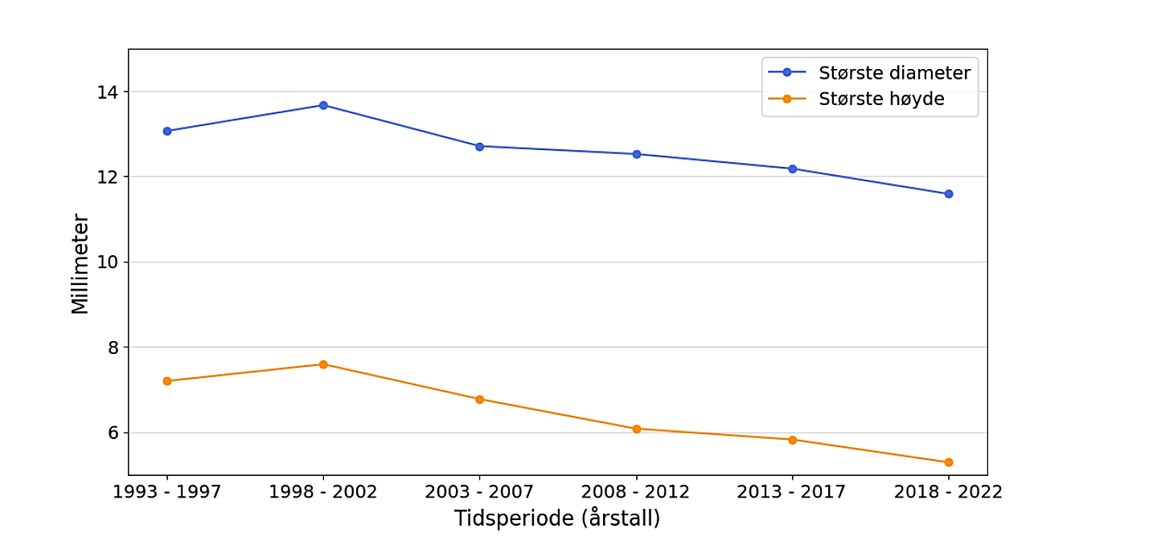
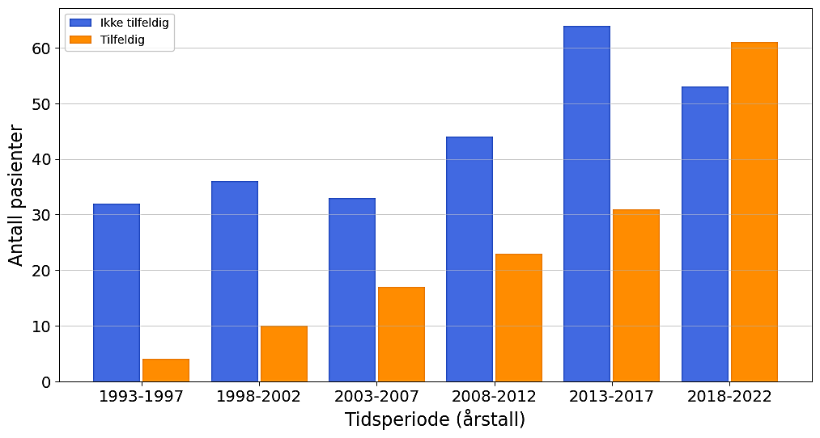
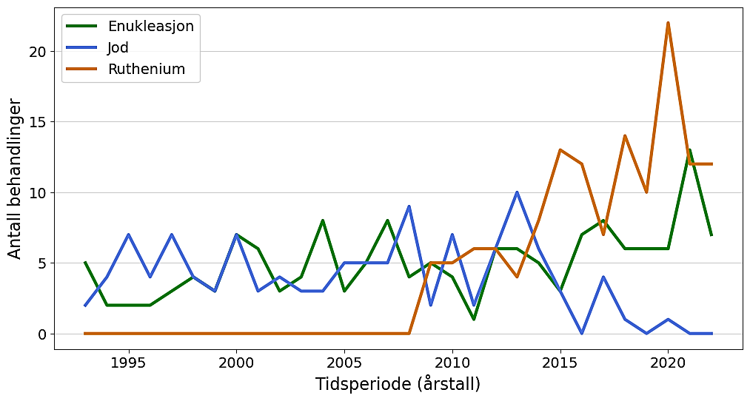
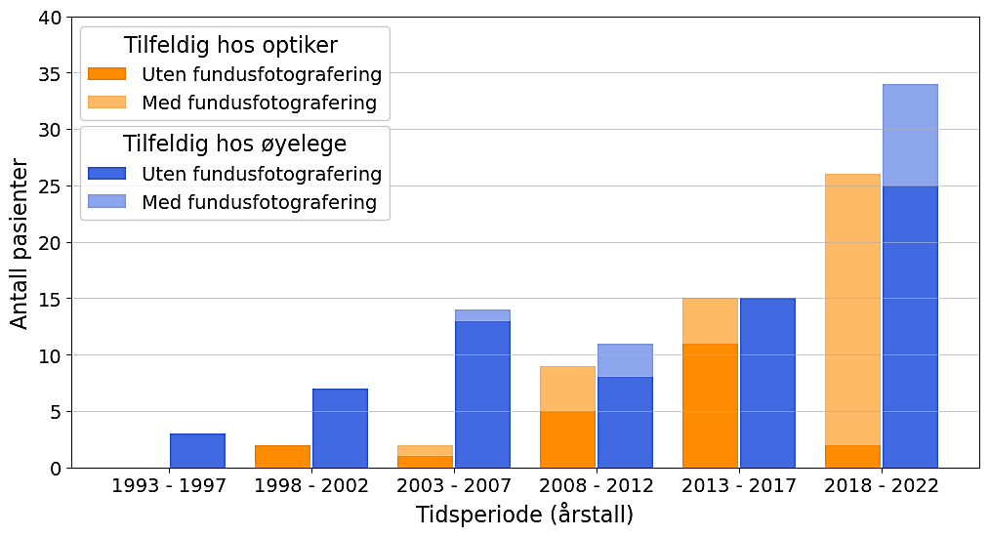
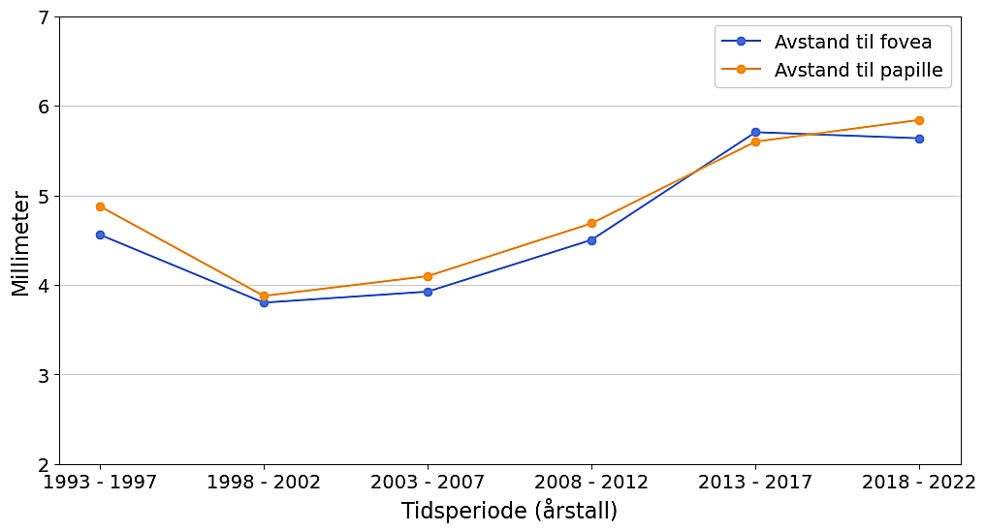
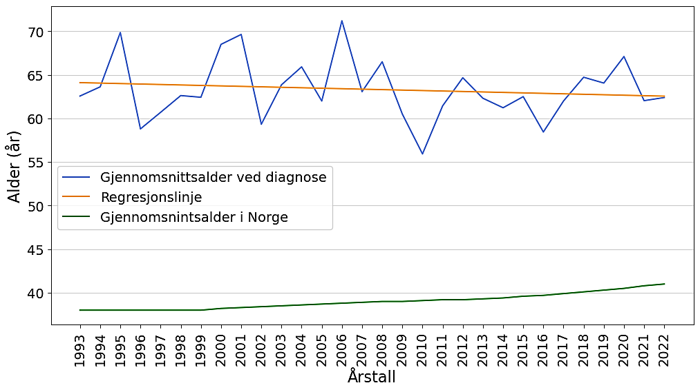
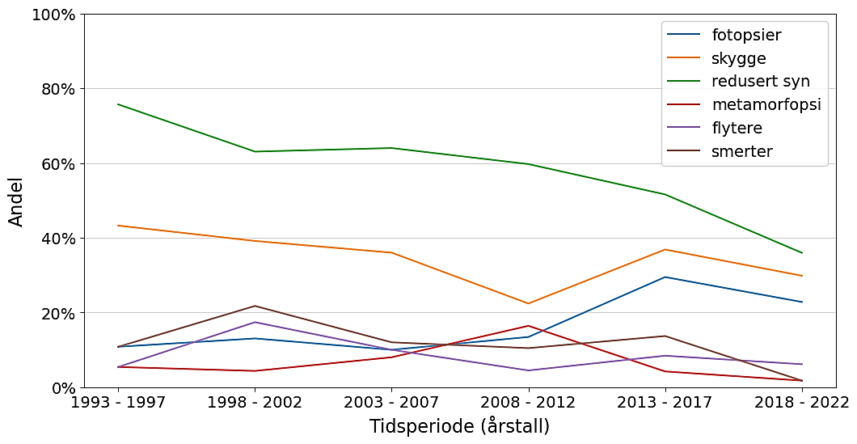
Vilde Bjertnæs og Anna Dalseng Hatling Universitetet i Bergen
Uvealt melanom:
Endringer i diagnostikk, pasientforløp og behandling de siste 30 årene
En retrospektiv studie basert på journalopplysninger for pasienter behandlet for bakre uvealt melanom ved Haukeland universitetssykehus i perioden 1993−2002
RESULTATER
Tilfeldig/ikke tilfeldig oppdagede UM Det er en klar økning i antall tilfeldig oppdagede tilfeller av UM fra 1993 til 2022. I den siste 5-årsperioden har flertallet av melanomene blitt oppdaget tilfeldig ved hjelp av vidvinkel fundusfotografering.
Figur 1a. Antall pasienter med tilfeldig og ikke-tilfeldig
oppdaget UM
Figur 1b. Antallet pasienter med UM som ble tilfeldig oppdaget hos øyelege/optiker.
Pasienter
Pasientalderen ved diagnosetidspunkt synker, samtidig som gjennomsnittsalderen i befolkningen øker.
Figur 2. Gjennomsnittsalder ved diagnosetidspunkt og
årlig gjennomsnittsalder for den generelle befolkningen.
Tumordata Tumordiameter avtar gjennomsnittlig 0,07 mm pr. år (p=0,002) Tumorhøyde avtar gjennomsnittlig 0,09 mm
pr. år (p<0,001).
Figur 3a. Endring av tumordimensjoner over tid
Tumordimensjonene for de tilfeldig oppdagede var
11 mm i diameter (mot 13mm for ikke-tilfeldige),
og 4,5 mm i høyde (mot 7 mm for ikke-tilfeldige).
Avstand til fovea øker med 0,08 mm pr. år (p=0,03).
Avstand til papillen øker med 0,08 mm pr. år (p=0,07).
Figur 3b. Endring av tumorlokalisasjon over tid.
Symptomer Det var en reduksjon i forekomsten av alle symptomer (ekskl. fotopsier). 103 pasienter (25%) var asymptomatiske.
Figur 4. Forekomst av ulike symptomer hos pasienter med UM.
Behandling Valg av behandling har endret seg i løpet av perioden. I dag brukes oftest brachyterapi med Ruthenium som strålekilde, deretter enukleasjon og brachyterapi med radioaktivt Jod.
Figur 5. Antallet pasienter som har mottatt de ulike formene for behandling (1993-2022).
Behandlingsresultater I løpet av perioden er det en signifikant bedring av visus både før (p<0,01) og etter (p<0,01) behandling. 10 av pasientene (2%) måtte enukleeres etter brakyterapi. 99 pasienter (25%) fikk metastaser, men dette tallet vil kunne øke med lengre oppfølgingstid.
KONKLUSJON
I løpet av 30-års perioden 1993–2022 har uveale melanomer i økende grad blitt tilfeldig oppdaget hos symptomfrie pasienter. Denne økningen er særlig markert i siste halvdel av studieperioden, og kan forklares med at et økt antall pasienter har fått påvist sitt melanom i forbindelse med rutinemessig fundusfotografering hos optiker.
Dette har ført til avtagende pasientalder, samt mindre og mer perifert beliggende melanomer ved diagnosetidspunktet. Dermed kan flere pasienter behandles med ruthenium brachyterapi, noe som fører til mindre grad av visustap og strålerelaterte komplikasjoner. Tidlig diagnostikk av uveale melanomer gir også potensielt lavere risiko for metastatisk sykdom.
Uvealt melanom er den hyppigste og dødeligste kreftformen utgående fra øyet. Tilstanden gir et varierende symptombilde, og ofte har pasientene ingen symptomer.
Vidvinkel fundusfotografering (innført i 2007) brukes i økende grad rutinemessig ved synsundersøkelse hos optikere. Det gir mulighet for å oppdage uveale melanomer på et tidlig, asymptomatisk tidspunkt. Dette har stor betydning for valg av behandling og prognose.
Denne studien har hatt som formål å kartlegge endringer i diagnostikk, pasientforløp og behandling av uvealt melanom gjennom de siste 30 årene.
METODE
Retrospektiv studie basert på gjennomgang av journaler til alle pasienter med uvealt melanom (UM) som har blitt henvist til Øyeavdelingen
ved Haukeland universitetssykehus i perioden
1. januar 1993 til 31. desember 2022.
For REK-godkjenning måtte vi ha informert skriftlig samtykke fra alle levende pasienter. Vi har innhentet data fra pasientenes journaler, lagret disse på Haukeland universitetssykehus sin forskningsserver, og analysert dem ved hjelp av ulike statistiske metoder.
Vi har hovedsakelig benyttet dataprogrammene SPSS og Python Programming Language. Til litteratursøk har PubMed vært den dominerende søkemotoren.

